Slide 1
«Глагол как часть речи»
(6 класс)
Н.В.ТРОФИМОВА, учитель русского языка и литературы

Slide 2
ОРФОЭПИЧЕСКАЯ РАЗМИНКА
баловать, вероисповедание, ворвалась, диспансер, дозировать, донельзя, жалюзи, закупорив, завидно, квартал, кремень, кровоточащий, обеспечение, оптовый, осведомишься, плодоносить, прозорлива, столяр, углубить, черпать, цемент.

Slide 3
баловАть, вероисповЕдание, ворвалАсь, диспансЕр, дозИровать, донЕльзя, жалюзИ, закУпорив, завИдно, квартАл, кремЕнь, кровоточАщий, обеспЕчение, оптОвый, освЕдомишься, плодоносИть, прозорлИва, столЯр, углубИть, чЕрпать, цемЕнт.

Slide 4
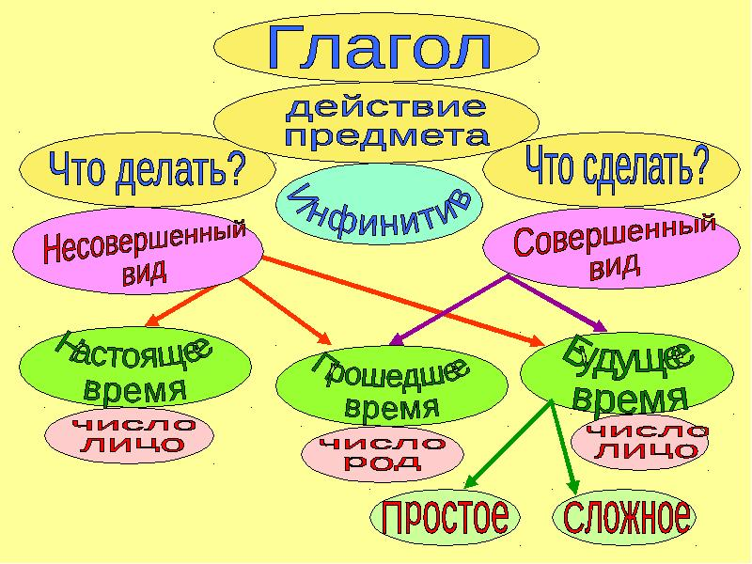

Slide 5
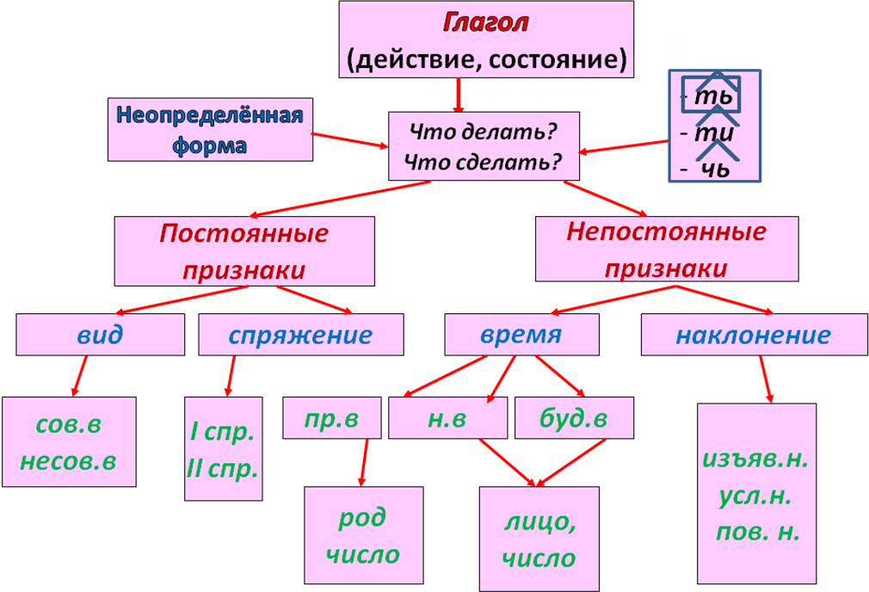

Slide 6
ДОМАШНЕЕ ЗАДАНИЕ
-упр. по учебнику,
-эссе «Глагол в нашей жизни»,
-составить тестовые задания на следующий урок.

Slide 7
РЕФЛЕКСИЯ
1)Моё настроение (оцени по шкале)
1 2 3 4 5
2) Мой уровень подготовки по итогам сегодняшнего урока
1 2 3 4 5
3) Сегодня на уроке у меня не получилось_________________________________________________________________________________
Почему?______________________________________
4) Сегодня на уроке мне удалось добиться успеха в
_____________________________________________

